Slide 1

成都信息工程大学
量子通信网络中隐私比较方案及应用研究
Research on private comparison scheme and application in quantum communication network
答辩人：王正浩
专业：计算机技术
指导老师：张仕斌老师
答辩时间：2020年6月8日

Slide 2
1
研究背景及意义
2
研究内容
目 录
2.1 基于六粒子纠缠态的量子隐私比较协议
2.2 基于χ型纠缠态的半量子隐私比较协议
CONTENTS
2.3 基于Bell纠缠态的量子拍卖协议
3
总结与展望
4
论文评审意见

Slide 3
研究背景及意义
Research background and significance

Slide 4
研究背景及意义
本文是在国家自然科学基金“量子通信网络环境下信任管理模型研究（批准号：61572086）”的支持下完成。
信息在计算机中传输时如何保证信息安全性？如何判断信息的完整性？如何判断传输过程中是否存在窃听？一些非法获取信息的事件不断发生，让人们对信息的保护变得越来越重视。众多的科学家加入了研究这一难题的行列，成功地将信息科学技术与量子理论相结合，产生了一门新的交叉性学科——量子信息技术
随着对量子信息学的不断研究，量子力学的优越性也越发明显。将量子信息技术与安全多方计算相互融合，产生了新的交叉学科——量子安全多方计算（QSMC），将基于微观粒子物理客观规律的量子力学应用于经典安全多方计算中，能够无条件保证私有信息的安全性。所谓量子安全多方计算，指在互不信任的分布式网络中，以量子资源（即量子态）作为信息载体，在确保大部分参与者能够忠诚地执行协议的前提下，正确地、安全地计算约定函数的值，且各参与方的私有输入值是保密的。

Slide 5

研究背景及意义
2020年3月，
我国在国际上首次实现相距50公里光纤的存储器间的量子纠缠
2019年12月，
多家研究院共同研制的全球首个可移动量子卫星地面站，在济南与“墨子号”卫星对接成功
2019年8月，
在国际上首次成功实现高维度量子体系的隐形传态
2018年11月，
量子通信“武合干线”建成贯通
2017年9月，
量子安全保密通信“京沪干线”正式开通
2016年8月，
发射全球第一颗量子通信卫星—墨子号
量子通信网络是一种利用量子通信系统的网络，网络由多个独立的节点所组成，这些节点储存量子信息，网络中的信息交换是通过传输量子比特来实现的。

Slide 6


更高的安全性
物理客观规律
的量子力学
相比经典安全多方计算，量子安全多方计算的优点
有效的检测机制

Slide 7
测不准原理
量子不可克隆
定理
非正交量子态
不可区分定理
在经典物理中，一个粒子的坐标和动量是可以同时取确定的值。但对于微观粒子来说，由于具有波动性，所以其坐标和动量不能同时取确定的值。
任何物理手段都不可能精确地复制未知量子态，否则将会违背量子叠加态原理。
没有测量能够可靠区分非正交量子态|φ₁>和|φ₂>。
量子比特不像经典比特那样可以被任意复制
Notes:
测不准原理说明了量子力学的不确定性，只讲求概率；
“绝对安全”：不可能用数学方式来破解，设备足够可靠，绝对不会泄密

Slide 8
研究内容
RESEARCH CONTENT

Slide 9
量子隐私比较协议的一般步骤
存在一个第三方的帮助
输出比较结果
输入秘密消息
窃听检测
量子态制备
协议前准备
Notes:
（1）协议前准备
Alice和Bob分别的秘密信息X和Y在域F₂^{N}中的二进制表示分别是（x₀,x₁,…, x_{N-1}）和（y₀,y₁,…,y_{N-1}），其中x_{i}，y_{i}∈{0,1}。通常会将秘密信息分为⌈N/2⌉组，以及大部分协议会首先通过QKD共享密钥，这些都是为了接下来的步骤做准备。
（2）量子态制备
量子隐私比较协议大多使用纠缠态，通常由第三方进行量子态的制备，也有一些协议是由参与者进行制备。
（3）发送量子态并进行窃听检测
制备好的量子态会发送给其余的参与者或者第三方，并且通常还会额外制备一些粒子，额外制备的粒子作为诱骗粒子加入到发送的序列中，这样做的目的是在传输完成后通过对确定位置选择不同的测量基进行测量来判断在传输过程中是否存在外部窃听者。
（4）输入秘密消息
参与者对从TP处收到的量子序列进行操作以将自己的秘密信息编码，编码完成后加密并传输。
（5）输出比较结果
公布的比较结果为X = Y或者X ≠ Y

Slide 10
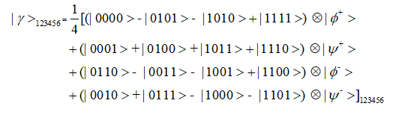
基于六粒子纠缠态的量子隐私比较协议
Alice和Bob要比较的信息长度表示为二进制长度为 L
Alice和TP通过QKD协议共享密钥序列K_{AT} （K_{ATi} ∈{0,1}，i=0,1,.., ⌈L/3⌉）
Bob和TP通过QKD协议共享密钥序列K_{BT}（ K_{BTi} ∈{0,1}，i=0,1,.., ⌈L/3⌉ ）
Alice和Bob也建立共享密钥序列K_{AB}（K_{AB}是一个三位二进制数 即K_{AB}∈{000,001,010,011,100,101,110,111}）

Slide 11
1
TP制备一组有⌈L/3⌉个六粒子纠缠态的有序序列
序列S_{A}由每个纠缠态的1和2粒子组成
Alice进行测量，然后根据K_{AT}^{i}得到M_{A}^{i}
Alice对秘密信息进行向右循环移位
S_{A}*发送给Alice
计算R_{A}^{i}=G_{A}^{i}⊕M_{A}^{i}
共同计算R_{AB}^{i}=R_{A}^{i}⊕R_{B}^{i}发送给TP
根据K_{AB}
序列S_{B}由每个纠缠态的3和4粒子组成
Bob进行测量，然后根据K_{BT}^{i}得到M_{B}^{i}
Bob对秘密信息进行向右循环移位
S_{B}*发送给Bob
计算R_{B}^{i}=G_{B}^{i}⊕M_{B}^{i}
序列S_{T}由每个纠缠态的5和6粒子组成
TP根据测量得到的Bell态和与参与者共享的密钥结合得到M_{T}^{i}
计算 R_{AB}^{i}⊕M_{T}^{i}

Slide 12

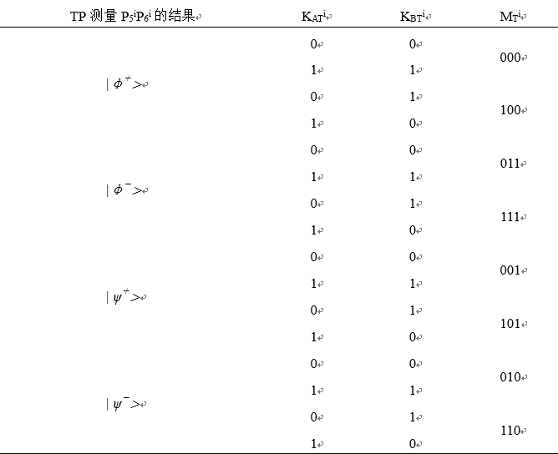
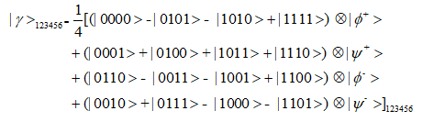
正确性：
Alice(Bob)将K_{AT}(K_{BT})中的第i位二进制比特放到M_{A}^{i}’(M_{B}^{i}’)的第一位，M_{A}^{i}’(M_{B}^{i}’)中的两位依次向后移位得到M_{A}^{i}（M_{B}^{i}）
R^{i}=R_{AB}^{i}⊕M_{T}^{i}
= R_{A}^{i}⊕R_{B}^{i}⊕M_{T}
= (G_{A}^{i}⊕M_{A}^{i} )⊕(G_{B}^{i}⊕M_{B}^{i})⊕M_{T}^{i}
=(G_{A}^{i}⊕G_{B}^{i})⊕(M_{A}^{i}⊕M_{B}^{i}⊕M_{T}^{i})= G_{A}^{i}⊕G_{B}^{i}
000

Slide 13





TP
安全性：
⑤ R^{i}=R_{AB}^{i}⊕M_{T}^{i}
① S_{A}*
① S_{B}*
④
Alice
Bob
③ R_{AB}^{i}=R_{A}^{i}⊕R_{B}^{i}
② R_{A}^{i}=G_{A}^{i}⊕M_{A}^{i}
② R_{B}^{i}=G_{B}^{i}⊕M_{B}^{i}
①处获取信息S_{A}*、 S_{B}*。在进行量子序列分发时采用了诱骗光子技术^{[58]}，该技术可以抵御窃听行为并且能检测出截获-重发、测量-重发攻击、纠缠-测量攻击
④处获取信息R_{AB}^{i}。但是并不知道M_{A}^{i}、M_{B}^{i}、K_{AT}和K_{BT}

Slide 14
TP
安全性：
⑤ R^{i}=R_{AB}^{i}⊕M_{T}^{i}
① S_{A}*
① S_{B}*
④
Alice
Bob
③ R_{AB}^{i}=R_{A}^{i}⊕R_{B}^{i}
② R_{A}^{i}=G_{A}^{i}⊕M_{A}^{i}
② R_{B}^{i}=G_{B}^{i}⊕M_{B}^{i}
①处获取信息 S_{B}*并进行测量或攻击时会被当作外部窃听者被检测
②处测量自己的量子序列后，Bob测量的结果会是四种状态之一
在测量自己拥有的量子序列，可以得到M_{A}^{i}⊕M_{B}^{i}的值是00或01或10或11，但是不能知道M_{A}^{i}和M_{B}^{i}分别的值是多少，并且Alice和Bob的秘密信息是根据K_{AB}进行向右循环移位

Slide 15
效率比较：
 | 文献^{[40]} | 文献^{[42]} | 文献^{[43]} | 文献^{[45]} | 该协议
使用的量子资源 | 三粒子W态 | 六粒子纠缠态 | 五粒子纠缠态 | 七粒子纠缠态 | 六粒子纠缠态
是否采用QKD分配密钥 | 是 | 是 | 是 | 是 | 是
是否使用诱骗光子 | 是 | 是 | 是 | 是 | 是
是否使用纠缠交换 | 否 | 否 | 否 | 否 | 否
每次的信息数量 | 1 | 2 | 2 | 2 | 3
比较次数 | L | ⌈L/2⌉ | ⌈L/2⌉ | ⌈L/2⌉ | ⌈L/3⌉
量子比特效率η_{e} | 33% | 33% | 40% | 29% | 50%

Slide 16
2
Alice、Bob、Charlie、David的信息长度表示为二进制长度为 L。
同时进行Alice和Charlie比较，Bob和David比较
TP制备一组有L个六粒子纠缠态的有序序列
Alice
G_{A}*=K_{A}⊕G_{A}
1粒子形成的序列P₁
Bob
G_{B}*=K_{B}⊕G_{B}
TP
2粒子形成的序列P₂
TP根据K₁₃、K₂₄、K₁₃’、K₂₄’对序列进行酉操作，生成S₁、S₂、S₃、S₄
Charlie
G_{C}*=K_{C}⊕G_{C}
3粒子形成的序列P₃
David
G_{D}*=K_{D}⊕G_{D}
4粒子形成的序列P₄
5、6粒子形成的
序列P₅₆
TP测量生成密钥 K₁₃、K₂₄、K₁₃’、K₂₄’
G_{AC}=G_{A}*⊕G_{C}*⊕K₁₃’
G_{BD}=G_{B}*⊕G_{D}*⊕K₂₄’

Slide 17
正确性：
当TP的测量结果是|φ＋>时，
（ 1粒子的值⊕3粒子的值）= 0，
（2粒子的值⊕4粒子的值）= 0；
当TP的测量结果是|φ⁻>时，
（ 1粒子的值⊕3粒子的值）= 1，
（2粒子的值⊕4粒子的值）= 1；
当TP的测量结果是| ψ＋>时，
（ 1粒子的值⊕3粒子的值）= 0，
（2粒子的值⊕4粒子的值）= 1
当TP的测量结果是| ψ⁻>时，
（1粒子的值⊕3粒子的值）= 1，
（2粒子的值⊕4粒子的值）= 0

Slide 18
正确性：
TP测量i组5、6粒子结果 | K₁₃中第i位表示 | K₂₄中第i位表示
|φ＋> | 0 | 0
|φ－> | 1 | 1
| ψ＋> | 0 | 1
| ψ－> | 1 | 0
对于Alice和Charlie：
G_{AC}=G_{A}*⊕G_{C}*⊕K₁₃’
=（K_{A}⊕G_{A}）⊕（K_{C}⊕G_{C}）⊕K₁₃’
=（粒子1原序列⊕K₁₃⊕G_{A}）
⊕（粒子3原序列⊕K₁₃’⊕G_{C}）⊕K₁₃’
=粒子1原序列⊕K₁₃⊕粒子3原序列⊕K₁₃’⊕K₁₃’⊕G_{A}⊕G_{C}
=G_{A}⊕G_{C}
0

Slide 19


③G_{AC}=G_{A}*⊕G_{C}*⊕K₁₃’
安全性：
③G_{BD}=G_{B}*⊕G_{D}*⊕K₂₄’
TP
① S₁*
① S₄*
① S₂*
① S₃*
Alice
Bob
Charlie
David
② G_{A}*=K_{A}⊕G_{A}
② G_{B}*=K_{B}⊕G_{B}
② G_{C}*= K_{C}⊕G_{C}
② G_{D}*= K_{D}⊕G_{D}
公布
公布
公布
公布
①处获取信息S₁* S₂* S₃* S₄* 。在进行量子序列分发时采用了诱骗光子技术可以抵御窃听为并且能检测出截获-重发、测量-重发攻击、纠缠-测量攻击
②参与者在向TP公布G_{A}*、G_{B}*、G_{C}*、G_{D}*时外部攻击者是可以知道的，但这些信息是由随机数字K_{A}、K_{B}、K_{C}、K_{D}一次加密而来

Slide 20
③G_{AC}=G_{A}*⊕G_{C}*⊕K₁₃’
安全性：
③G_{BD}=G_{B}*⊕G_{D}*⊕K₂₄’
TP
① S₁*
① S₄*
① S₂*
① S₃*
Alice
Bob
Charlie
David
② G_{A}*=K_{A}⊕G_{A}
② G_{B}*=K_{B}⊕G_{B}
② G_{C}*= K_{C}⊕G_{C}
② G_{D}*= K_{D}⊕G_{D}
公布
公布
公布
公布
TP在协议中可以获取到的有自己进行Bell测量得到的K₁₃ 、K₂₄ 、 K₁₃’ 、 K₂₄’
参与者公布的信息由K_{A}、K_{B}、K_{C}、K_{D}一次加密，K_{A}、K_{B}、K_{C}、K_{D}又与纠缠态的每个粒子状态有关，TP根据自己的测量不能推测其他粒子的状态

Slide 21
安全性：
假设参与者要比较的秘密信息长度为4；
K₁₃的每一位表示为x₁，x₂，x₃，x₄；
则K₁₃’的每一位表示为x₃，x₄ ，x₁，x₂；
K_{A}的每一位表示为K_{a1}，K_{a2}，K_{a3}，K_{a4}；
K_{B}的每一位表示为K_{b1}，K_{b2}，K_{b3}，K_{b4}；
Z^{i}_{j}表示原纠缠态的某一个量子位状态
Z^{i}_{j}是TP和所有参与者都不知道的。
因为TP对5、6粒子进行联合Bell测量后，1、2、3、4粒子还处于混合状态，Alice、Bob、Charlie、David测量得到的量子序列是TP在原状态上进行了酉操作后的序列，而参与者又都不知道TP进行的酉操作是什么。

Slide 22
Alice
Bob
Charlie
David
每个参与者之间都没有进行过信息传输，若Alice想要在TP给参与者分发量子序列时进行窃取，会被当做是外部攻击者被检测到
每个参与者各自手中的粒子在未测量前都是出于混合状态，Alice不能通过自己的测量结果推测其他参与者的粒子状态
K_{c1}⊕K_{c2}
K_{a1}⊕K_{a2}⊕K_{c1}⊕K_{c2} = x₁⊕Z¹₁⊕x₂⊕Z²₁⊕x₃⊕Z¹₃⊕x₄⊕Z²₃= x₃⊕x₄
K_{a1}⊕K_{a2}

Slide 23
Alice
Bob
Charlie
David
K_{c3}⊕K_{c4}
K_{a1}⊕K_{a2}⊕K_{c3} ⊕K_{c4} = x₁⊕Z¹₁⊕x₂⊕Z²₁⊕x₁⊕Z³₃⊕x₂⊕Z⁴₃ = Z¹₁⊕Z²₁⊕Z³₃⊕Z⁴₃
K_{a1}⊕K_{a2}
K_{c1}⊕K_{c2}⊕K_{c3}⊕K_{c4}
K_{a1}⊕K_{a2}⊕K_{a3}⊕K_{a4}⊕K_{c1}⊕K_{c2}⊕K_{c3}⊕K_{c4}
= x₁⊕Z¹₁⊕x₂⊕Z²₁⊕x₃⊕Z³₁⊕x₄⊕Z⁴₁
⊕x₃⊕Z¹₃⊕x₄⊕Z²₃⊕x₁⊕Z³₃⊕x₂⊕Z⁴₃
= x₁⊕x₂⊕x₃⊕x₄
K_{a1}⊕K_{a2}⊕K_{a3}⊕K_{a4}

Slide 24
Alice
Bob
Charlie
David
TP在生成K₁₃和K₂₄的规则是不同的，又针对不同的量子序列进行了不同的酉操作。
Alice和Charlie在编码规则相同的情况下都不能通过勾结获取其他参与者的秘密信息
不能在不泄露自己信息的前提下获得其他信息

Slide 25
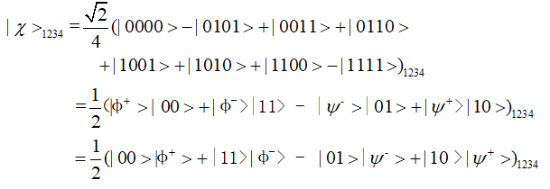
基于χ型纠缠态的半量子隐私比较协议
（1）在固定正交基础上准备新的量子比特{| 0>，| 1>}
（2）在固定正交基础上测量量子比特{| 0>，| 1>}
（3）无干扰地发送或返回量子位
Alice和Bob要比较的信息长度表示为二进制长度为 N
TP与Alice共享密钥K_{AT}，TP与Bob共享秘密密钥K_{BT}
Alice和Bob共享密钥K_{AB}
K_{AT}，K_{BT}和K_{AB}的长度是⌈N/2⌉

Slide 26
TP制备一组有⌈N/2⌉组χ型的纠缠态，为序列P
序列P_{A}由每个纠缠态的1和3粒子组成
TP将P_{A}序列顺序打乱形成P_{A}*
Alice将一部分粒子不测量反射
发送给Alice
使用Z基测量剩余的粒子
根据TP公布的S得到M
根据P₁^{i}和P₂^{i}
序列P_{B}由每个纠缠态的2和4粒子组成
TP将P_{B}序列顺序打乱形成P_{B}*
Bob将一部分粒子不测量反射
发送给Bob
使用Z基测量剩余的粒子
R_{A}^{i} = G_{A}^{i}⊕M^{i}⊕K_{AT}^{i}⊕K_{AB}^{i}
R^{i} =R_{A}^{i}⊕R_{B}^{i}⊕K_{AT}^{i}⊕K_{BT}^{i}
发送给TP
R_{B}^{i} = G_{B}^{i}⊕M^{i}⊕K_{BT}^{i}⊕K_{AB}^{i}

Slide 27
正确性：
Alice 的测量结果 P₃^{i} | M_{A}^{i} | Bob 的测量结果 P₄^{i} | M_{B}^{i} | TP 公布的信息 | M^{i} (Alice和Bob共同知道)
| 0 > | 0 | | 0 > | 0 | 1(|φ＋>) | 00
| 0 > | 0 | | 1 > | 1 | 0(| ψ－>) | 01
| 1 > | 1 | | 0 > | 0 | 0(| ψ＋>) | 10
| 1 > | 1 | | 1 > | 1 | 1(|φ－>) | 11
R^{i}=R_{A}^{i}⊕R_{B}^{i} ⊕ K_{AT}^{i}⊕ K_{BT}^{i}
= (G_{A}^{i}⊕M^{i} ⊕ K_{AT}^{i} ⊕ K_{AB}^{i})⊕(G_{B}^{i}⊕M^{i} ⊕ K_{BT}^{i} ⊕ K_{AB}^{i})
⊕K_{AT}^{i}⊕K_{BT}^{i}
=G_{A}^{i}⊕G_{B}^{i}
安全性：
第二步，在TP将P_{A}’（P_{B}’）发送给Alice（Bob）期间发起攻击。 然而，Eve不知道哪些粒子被纠缠在一起以及Bell态是如何准备的；
第六步，K_{AB}^{i}，K_{AT}^{i}，K_{BT}^{i}都是一次性密钥，Eve对这是未知的。
K_{AT}、K_{BT}、K_{AB}可以保障各部分信息的安全

Slide 28
举例
Alice
K_{AT}=01
TP
K_{BT}=11
Bob
010110
011101
101100
K_{AB}=101
111010
测得S_{A}=0000
R_{A1}=G_{A1}⊕M_{A1}= 101⊕000=101
不相等
M_{A1}=000，M_{A2}=100
R_{A2}=G_{A2}⊕M_{A2}= 100⊕100=100
S_{A}*
G_{A1}=101，G_{A2}=100
TP测量得到| ψ＋>、|φ－>
R_{AB}¹=R_{A1}⊕R_{B1} =111
查表得M_{T}¹=101,，M_{T}²=011
R_{AB}²=R_{A2}⊕R_{B2}=001
制备两个六粒子纠缠态
R¹ = R_{AB}¹⊕M_{T}¹ =111⊕101=010
S_{B}*
测得S_{B}=0111
R_{B1}=G_{B1}⊕M_{B1}= 111⊕101=010
M_{B1}=101，M_{B2}=111
R_{B2}=G_{B2}⊕M_{B2}= 010⊕111=101
G_{B1}=111，G_{B2}=010

Slide 29
基于Bell纠缠态的量子拍卖协议
Alice制备(N-1)组Bell序列，每一组包含⌈m/2⌉个Bell态
如果信息为“0”，则制备|->态
如果信息为“1”，则制备|1>态
Bob
R_{B}
R_{C}
每一组Bell态的第一位粒子
每一组Bell态的第二位粒子
Charlie
R_{Z}
R_{Z}
(N-1)个竞拍者的二进制信息是相同的长度m
......
R_{B}
R_{C}
竞拍者都同意执行四种酉操作{I，σ_{x}，iσ_{y} ，σ_{z} }对应于经典信息{00,01,10,11}
Zach
通过酉操作加密信息
TP进行联合Bell测量
公布最高者及其数值
检验

Slide 30
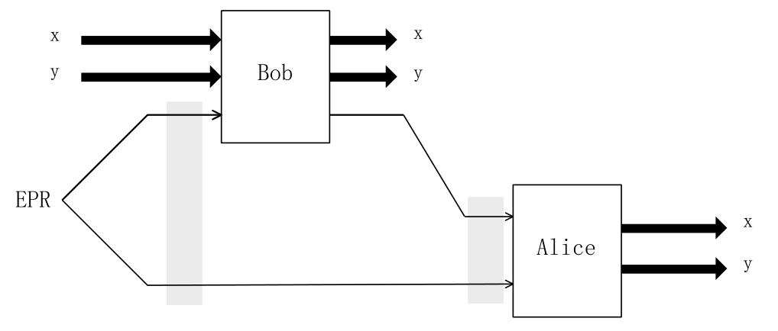
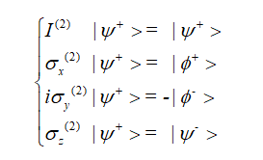
正确性：

Slide 31
安全性：
1、诱骗光子技术可以有效地抵制外部窃听攻击。另外，传输过程只是纠缠对中的一个粒子组成的，因此不携带粒子对的整体状态，窃听者就算可以进行窃听，也得不到粒子对的状态，这是纠缠量子系统的特征局限了外部攻击者对秘密信息的窃听
2、当存在拍卖商和恶意竞拍者勾结的情况，存在非忠诚的拍卖商会帮助恶意竞拍者赢得拍卖，只有在步骤（7）中得到所有竞拍者的报价信息，并发现胜利者是其他竞拍者时，宣布胜利者是与他合谋的恶意竞拍者。后确认机制可以进行检测。

Slide 32
总结与展望
SUMMARY AND OUTLOOK

Slide 33
总结与展望
工作总结
未来展望
1、提出基于六粒子纠缠态的量子隐私比较协议
2、提出基于χ型纠缠态的半量子隐私比较协议
3、改进了已有的基于Bell纠缠态的量子拍卖协议
1、量子两方隐私比较模型
2、去除量子拍卖中的后确认机制
3、量子安全多方计算在其他场景的应用

Slide 34
论文评审意见
REVIEW OPINIONS

Slide 35
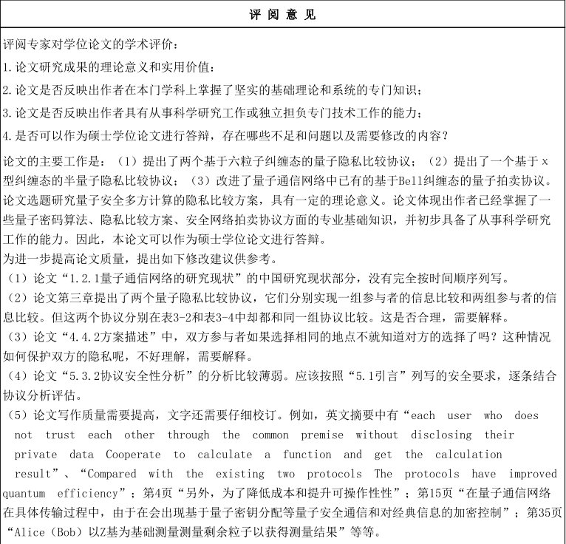
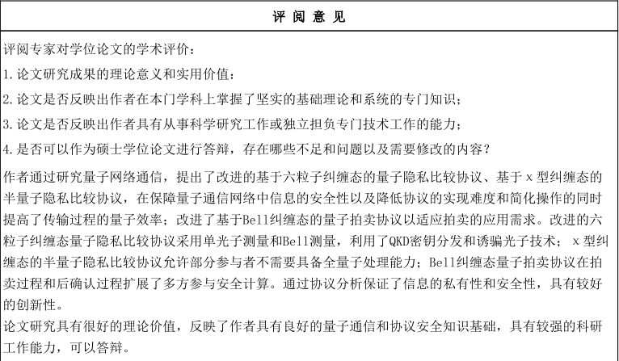

Slide 36
（1）论文“1.2.1量子通信网络的研究现状”的中国研究现状部分，没有完全按时间顺序列写。
修改说明：已按时间顺序对研究现状部分进行了修改。
（2）论文第三章提出了两个量子隐私比较协议，它们分别实现一组参与者的信息比较和两组参与者的信息比较。但这两个协议分别在表3-2和表3-4中却都和同一组协议比较。这是否合理，需要解释。
说明：在表3-2和表3-4中都和同一组协议比较，表3-2想表达在两方量子隐私比较协议中，文中所提协议提升了效率，表3-4想表达在保证效率的情况下，实现两组两方量子隐私比较协议。
（3）论文“4.4.2方案描述”中，双方参与者如果选择相同的地点不就知道对方的选择了吗？这种情况如何保护双方的隐私呢，不好理解，需要解释。
修改说明：文中的方案存在考虑不周的问题，已将方案进行修改。
（4）论文“5.3.2协议安全性分析”的分析比较薄弱。应该按照“5.1引言”列写的安全要求，逐条结合协议分析评估。
修改说明：安全性分析部分已逐条对照引言所列的安全要求进行分析。
（5）论文写作质量需要提高，文字还需要仔细校订。例如，英文摘要中有“each user who does not trust each other through the common premise without disclosing their private data Cooperate to calculate a function and get the calculation result”、“Compared with the existing two protocols The protocols have improved quantum efficiency”；第4页“另外，为了降低成本和提升可操作性性”；第15页“在量子通信网络在具体传输过程中，由于在会出现基于量子密钥分配等量子安全通信和对经典信息的加密控制”；第35页“Alice（Bob）以Z基为基础测量测量剩余粒子以获得测量结果”等等。
修改说明：之前在对论文进行检查时还不够仔细，现在已经对文字进行校订。

Slide 37
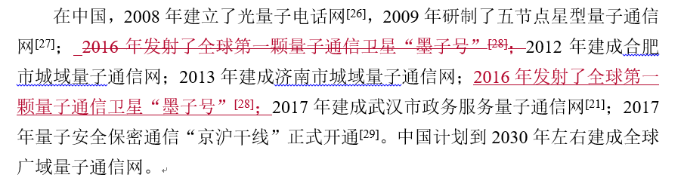
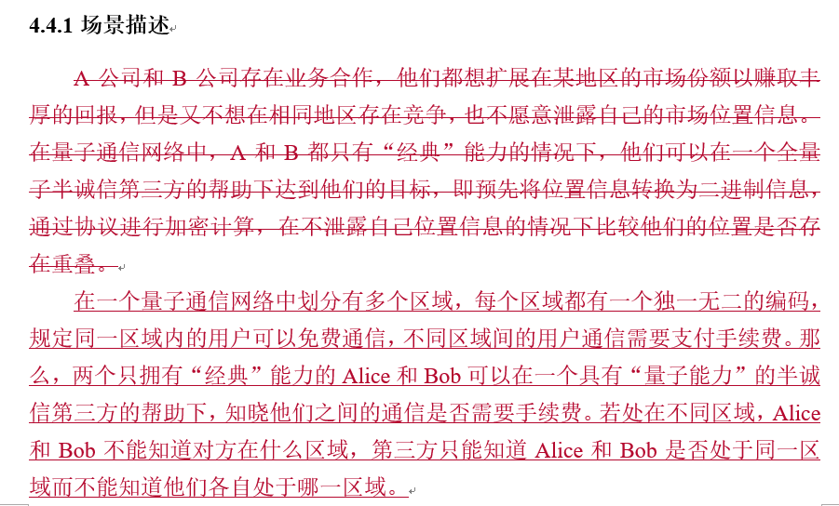

Slide 38
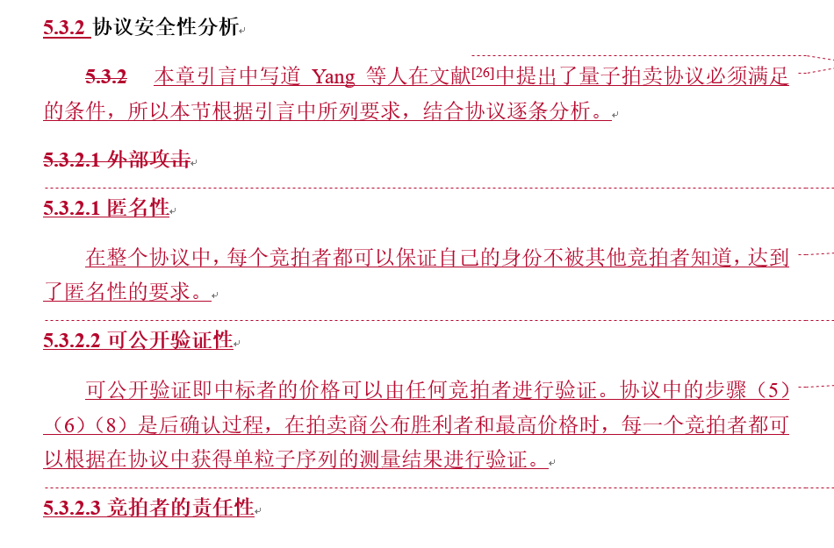

Slide 39
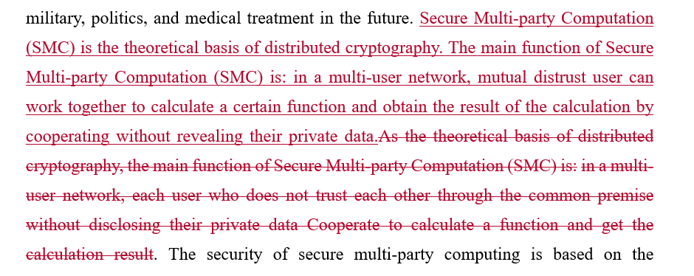
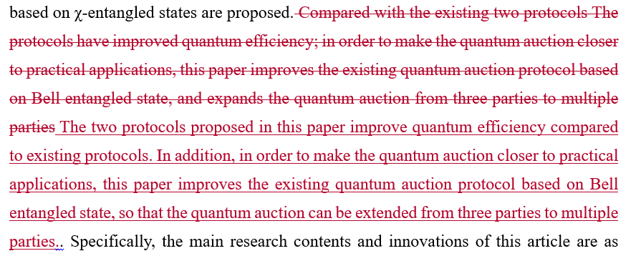

Slide 40
致谢
此论文是在我的导师张仕斌教授的精心指导下完成的，非常感谢这三年来张老师对我的教导和帮助，以及平时对我的严格要求。

Slide 41
成都信息工程大学
请各位老师批评指正
THANK YOU FOR WATCHING
答辩人：王正浩 答辩时间：2020年6月8日

